Slide 1



לשכת תכנון יו"ש
קידום תכניות בנוהל מבא"ת
פרוט ודגשים להגשת תכניות בנוהל מבא"ת
*המידע במצגת זו נועד לספק תמונה כללית בלבד ואין בו להוות ייעוץ מקצועי או משפטי, ואינו מחליף בדיקה או קבלת חוות דעת מקצועית או משפטית במקרים המתאימים.

Slide 2
סטטוס תכניות להגשה מקוונת בנוהל מבא"ת
החל מ 01/04/2026 תוגשנה כל התכניות בצורה מקוונת – נוהל מבא"ת
(תכניות שאינן כוללות תשריט – תוגשנה גבול מרחב תכנון ע"ג תצ"א )
למעט:
תיקלט באופן ידני
תכנית שאושרה בוועדה מקומית עד 21/01/2026
בנוסף:
תוגש בנוהל מבא"ת
בשלב תנאי סף
תכנית שנקלטה בלשכת תכנון ולא קודמה מ 01/04/2024
תוגש בנוהל מבא"ת
תכנית שנקלטה בלשכת תכנון ומתוכננת מחדש

Slide 3

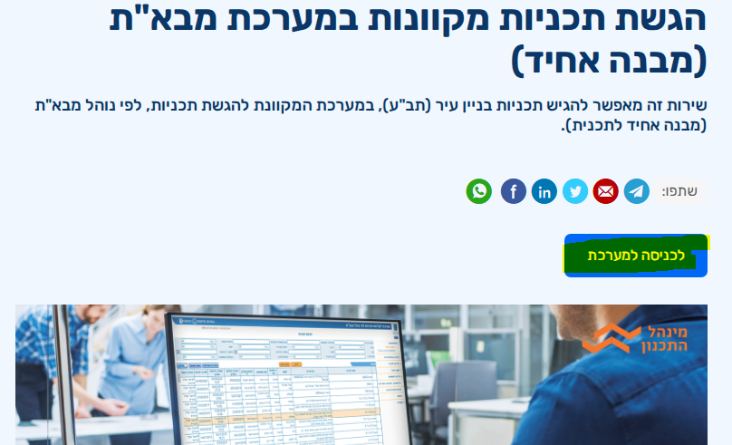
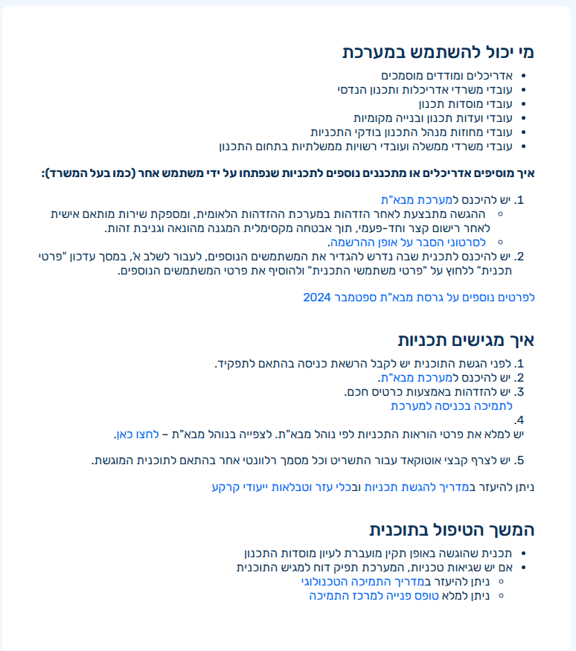
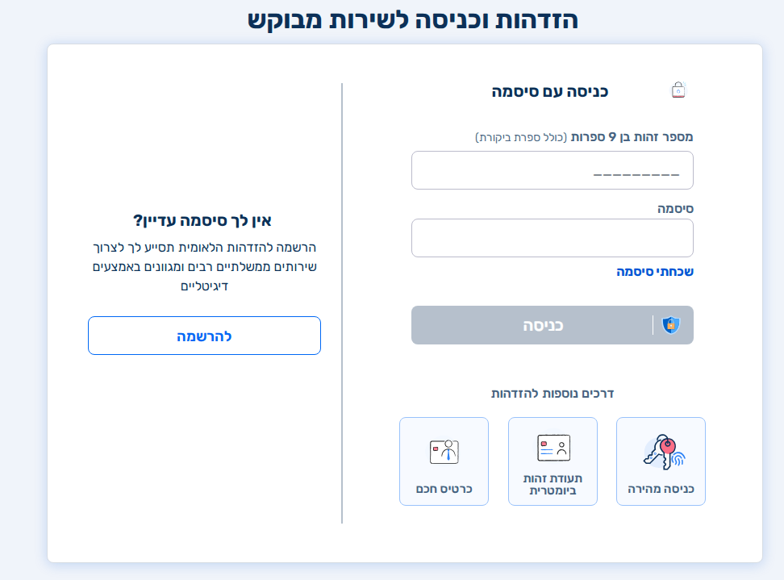
תהליך הגשת תכנית – נוהל מבא"ת (מבנה אחיד לתכניות) – מחוז יו"ש
כניסה למערכת הגשת תכניות – מבא"ת – מנהל התכנון: https://www.gov.il/he/service/mvat
הגישה למערכת כמגיש תכנית באמצעות "הזדהות ממשלתית": https://login.gov.il/nidp/saml2/sso?id=usernamePasswordSMSOtp&sid=0&option=credential&sid=0
ראשית-
יש להירשם כמגיש תכנית:
https://www.gov.il/he/service/mvat
תמיכה טכנית - מנהל התכנון:
https://www.gov.il/he/service/contact-us-tech-support

Slide 4
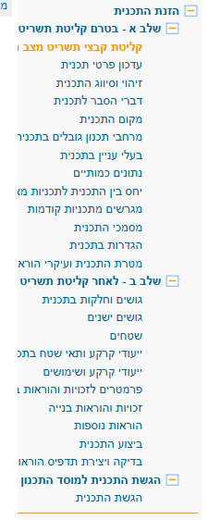
תהליך הגשת תכנית – נוהל מבא"ת (מבנה אחיד לתכניות) – מחוז יו"ש
נכנסנו כמגיש תכנית למערכת -
שלב א' – קליטת קבצי תשריט, אישור מערכת מבא"ת, הוראות תכנית
הכנת תשריט:
קליטת קבצים דיגיטליים ליצירת תשריט (מצב מוצע)
מצב מאושר נקלט כ PDF
הנחיות מבא"ת ועזרים ליצירת תשריט:
https://www.gov.il/he/pages/utilities_mavat
רקע גושים חלקות לקובץ SURVEY
https://www.gov.il/he/departments/general/shomron-pilot
קבצי התשריט ישלחו לאישור המערכת ליצירת מצב מוצע
עריכת הוראות לתכנית
פרוט בשקופיות הבאות

Slide 5
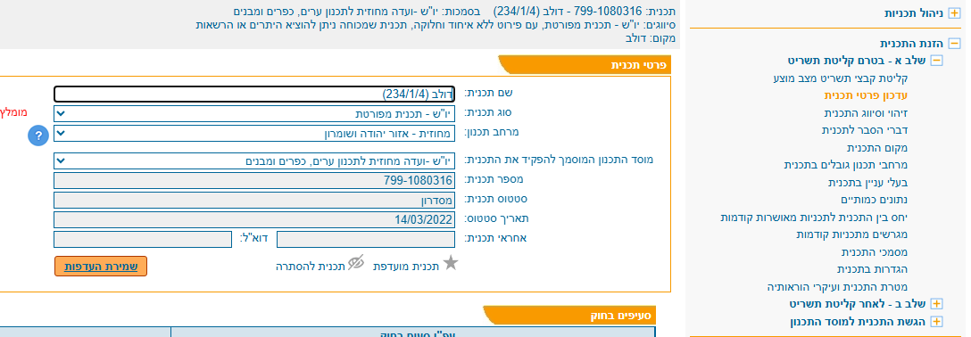
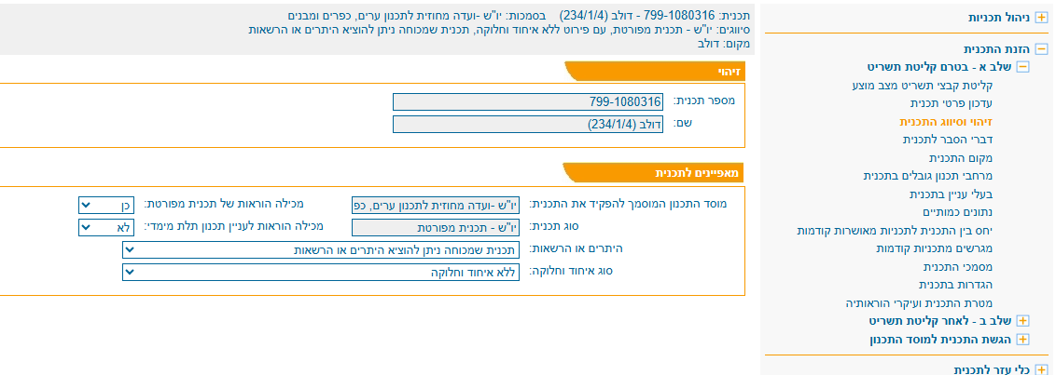
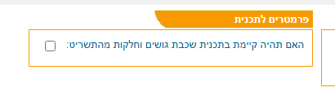
תהליך הגשת תכנית – נוהל מבא"ת (מבנה אחיד לתכניות) – מחוז יו"ש
הוראות תכנית: עדכון פרטי תכנית, זיהוי ויסווג תכנית
פרטי תכנית:
שם תכנית: יש למלא את שם היישוב ובסוגריים את מספר התכנית הסידורי הישן של המחוז לתכניות חדשות יש לתאם מספר.
סוג תכנית: יו"ש – תכנית מפורטת
יוש – מערכת הנחיות – צו תפיסה
מוסד תכנון: יו"ש – ועדה מחוזית....
פרטי תכנית
זיהוי:
מספר תכנית: מספר תכנית התקבל אוטומטית ממסך קודם.
שם תכנית: כנ"ל
מאפיינים לתכנית:
יש למלא לפי הדוגמא.
זיהוי וסיווג תכנית
פרמטרים לתכנית:
אין לסמן V נתוני הגושים והחלקות יוזנו ידנית במסך מקום התכנית

Slide 6
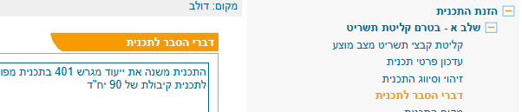
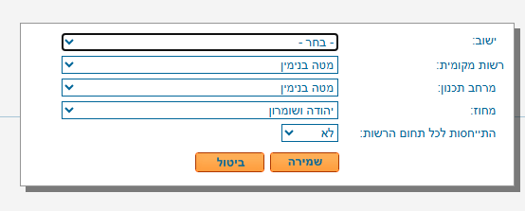
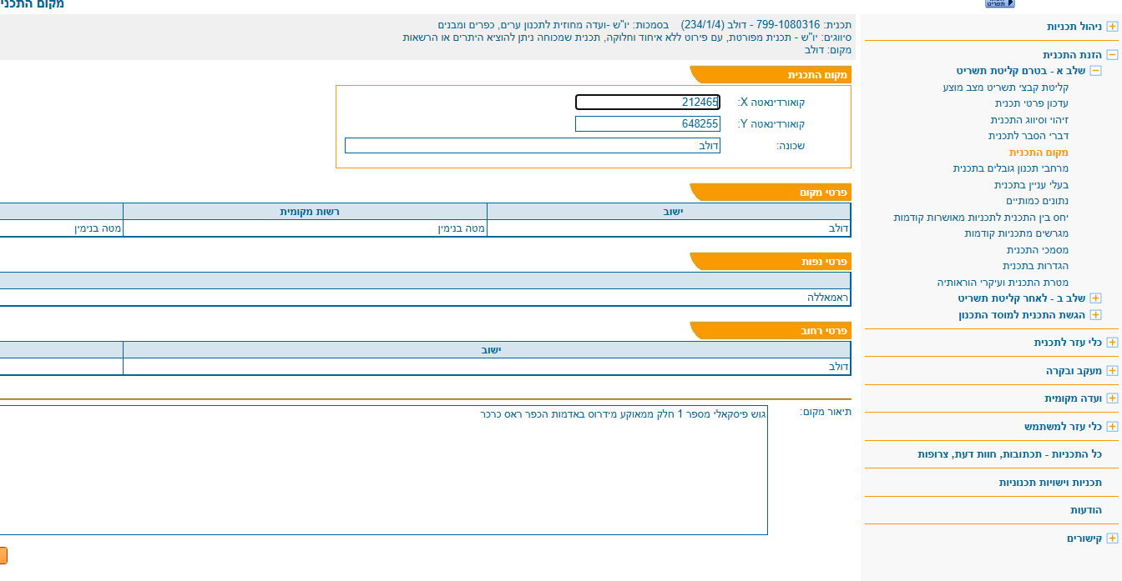
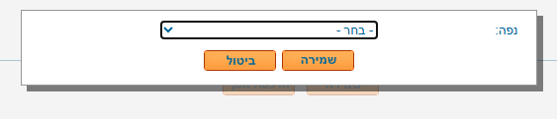
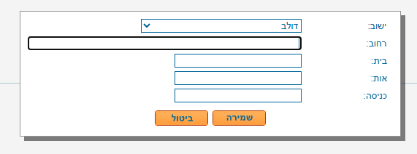
תהליך הגשת תכנית – נוהל מבא"ת (מבנה אחיד לתכניות) – מחוז יו"ש
הוראות תכנית: דברי הסבר, מקום תכנית
דברי הסבר
מקום התכנית:
מקום תכנית: למלא קואורדינאטות ושם יישוב
פרטי מקום: יש לבחור מתוך רשימה – מועצה, יישוב.
פרטי נפות: יש לבחור מתוך הרשימה את הנפה המתאימה
פרטי רחוב: בחירה מתוך רשימה (במידה ורלוונטי)
גושים וחלקות ימולאו ידנית בחלון
"תיאור מקום"
דברי הסבר: ימולאו בקצרה דברי הסבר עיקריים לתכנית
cv
מקום תכנית

Slide 7
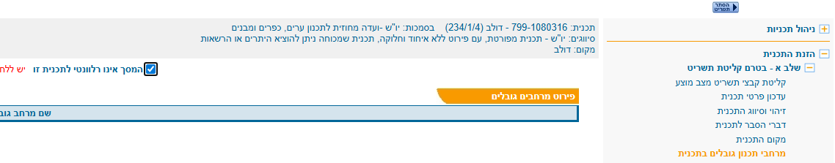
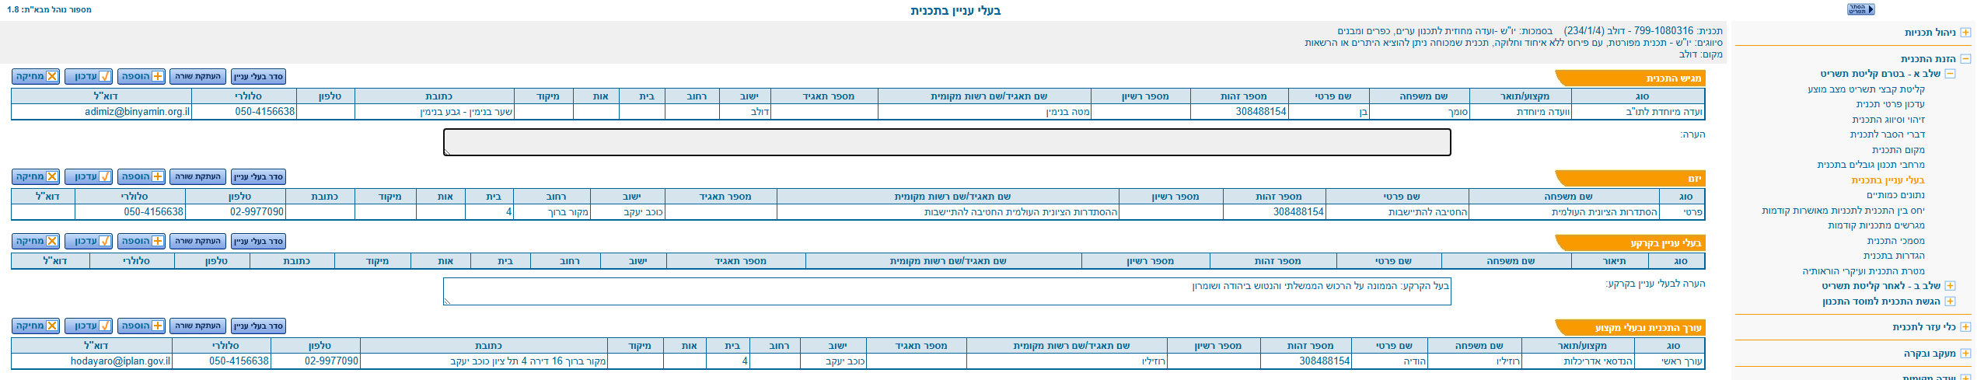
תהליך הגשת תכנית – נוהל מבא"ת (מבנה אחיד לתכניות) – מחוז יו"ש
הוראות תכנית: מרחבי תכנון, בעלי עיניין
לסמן V – המסך אינו רלוונטי
מרחבי תכנון
למלא בעלי עניין כנדרש (מגיש, יזם, עורך)
בעל עניין בקרקע – אין למלא מהרשימה!!
יש למלא בהערה את בעל הקרקע: הממוה על הרכוש.... או פרטי.
מקום תכנית

Slide 8
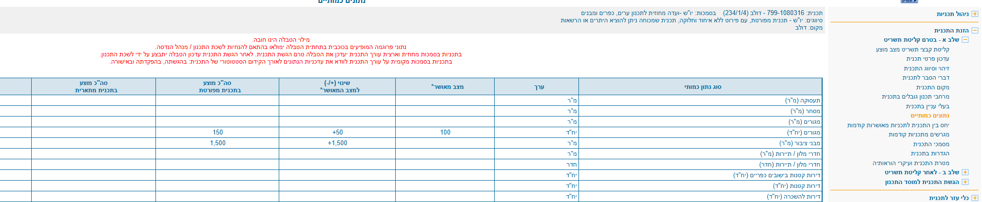
תהליך הגשת תכנית – נוהל מבא"ת (מבנה אחיד לתכניות) – מחוז יו"ש
הוראות תכנית: נתונים כמותיים
נתונים כמותיים
נא למלא נתונים כמותיים כנדרש, יש להקפיד למלא נתונים עבוד כמות יח"ד מאושרות או נוספות בשימת לב! אילו נתונים חשובים מאוד בעלי השפעה רבה!!

Slide 9
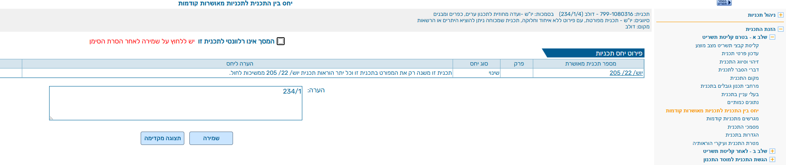
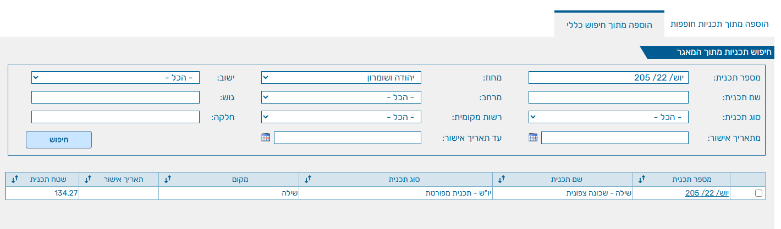
תהליך הגשת תכנית – נוהל מבא"ת (מבנה אחיד לתכניות) – מחוז יו"ש
הוראות תכנית: יחס לתכניות מאושרות
יחס בין תכניות לתכניות מאושרות קודמות
בחירת סוג היחס ואת מספר התכנית מתוך רשימה:
ככל והתכנית לא מופיעה יש לפנות לתמיכה או ללשכת תכנון.

Slide 10
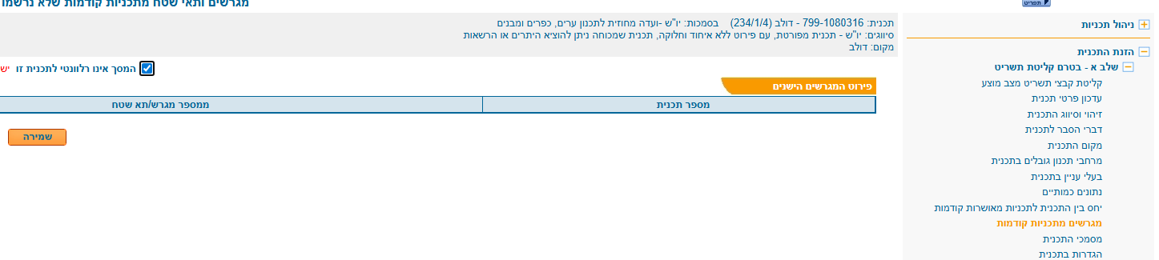
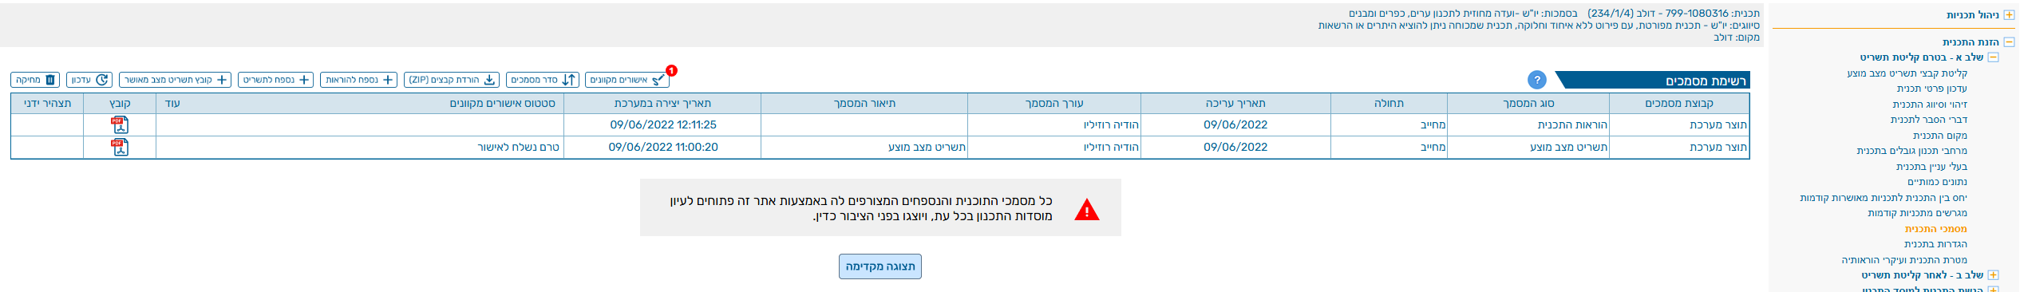
תהליך הגשת תכנית – נוהל מבא"ת (מבנה אחיד לתכניות) – מחוז יו"ש
הוראות תכנית: מגרשים מתכנית קודמת, מסמכי תכנית
למלא במידה ורלוונטי
מגרשים מתכנית קודמת
מסמכי תכנית
מסמכי תכנית מקוונים, יופיעו אוטומטית
מסמכי תכנית המצורפים כצרופות – יש להוסיף בסרגל העליון ולקבוע תחולה

Slide 11
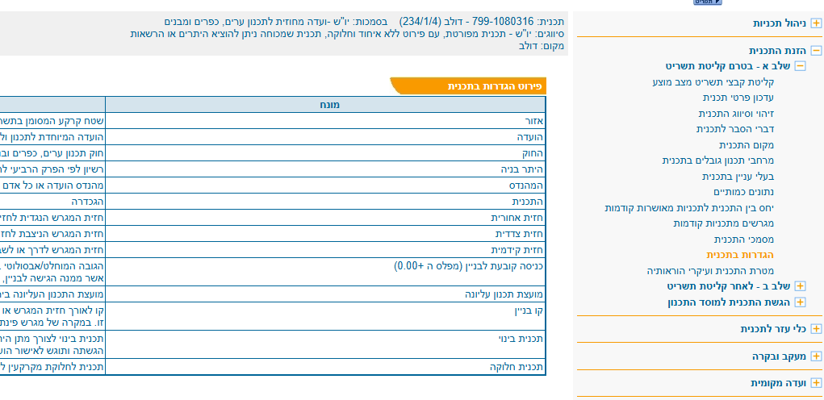
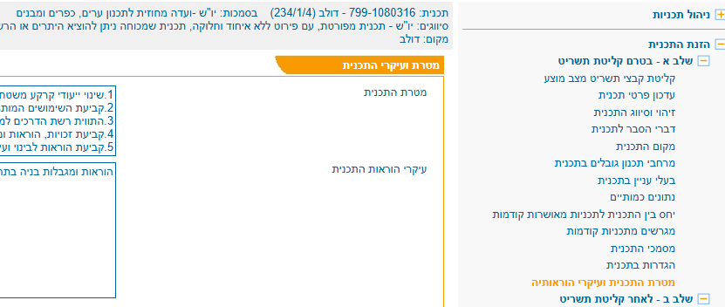
תהליך הגשת תכנית – נוהל מבא"ת (מבנה אחיד לתכניות) – מחוז יו"ש
הוראות תכנית: הגדרות, מטרות התכנית ועיקר הוראות
הגדרות
הוראות תכנית:
מטרות תכנית, הגדרות (פרק ב'), הוראות לייעודי הקרקע השונים (פרק ד'), הוראות כלליות (פרק ו'), תנאים למתן היתר וביצוע (פרק ז').
מצ"ב קובץ עזר לתוכן הפרקים הנ"ל,
נא להשתמש בתוכן זה בלבד!!
עיקרי הוראות – יש למלא בתמציתיות
מטרות תכנית והוראות

Slide 12
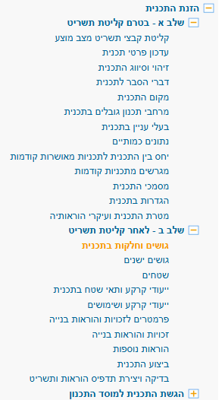
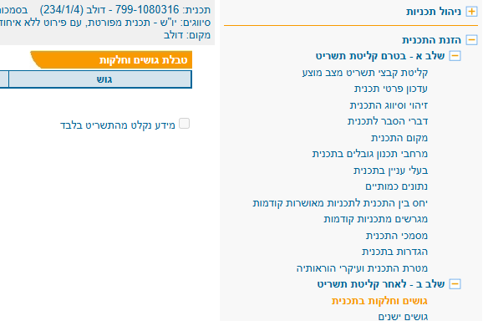
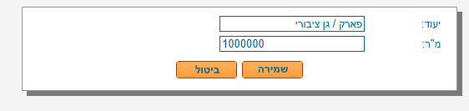
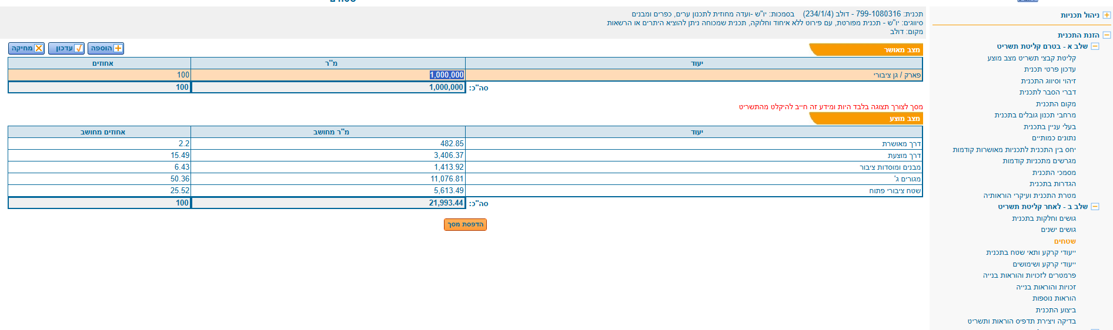
תהליך הגשת תכנית – נוהל מבא"ת (מבנה אחיד לתכניות) – מחוז יו"ש
שלב ב' – לאחר קליטת קבצי תשריט ואישורם, השלמת שאר הפרטים בהוראות התכנית
השלמת הוראות התכנית: גושים חלקות, שטחים
גושים וחלקות מולאו ידנית בשלב א' (או עכשיו ☺)
במסך מקום התכנית אין לציין V בשורה "מידע נקלט מהתשריט בלבד"
גושים חלקות
שטחים
מצב מאושר, פרטים מוזנים ידנית
מצב מוצע, פרטים יוזנו אוטומטית
מקבצי התשריט שנקלטו ואושרו במערכת ;
שטחים

Slide 13
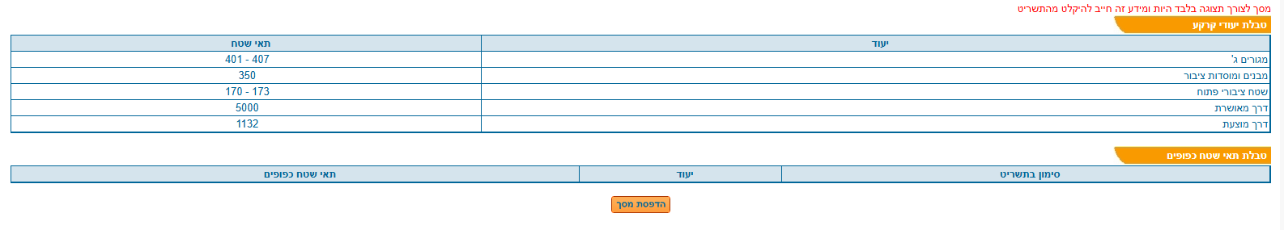
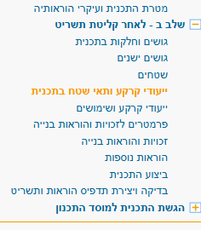
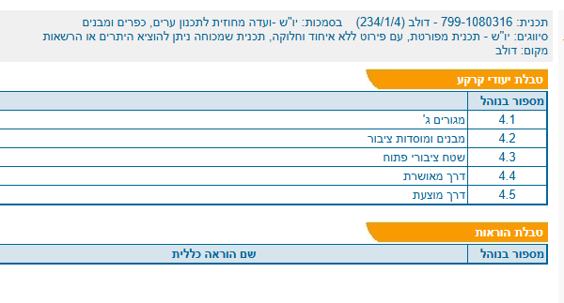
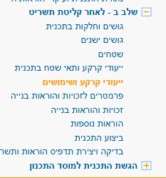
תהליך הגשת תכנית – נוהל מבא"ת (מבנה אחיד לתכניות) – מחוז יו"ש
השלמת הוראות התכנית: גושים חלקות, שטחים
ייעודי קרקע – תאי שטח
ייעודי קרקע ותאי שטח בתכנית
פרטים יוזנו אוטומטית מקבצי התשריט שנקלטו ואושרו במערכת
הוראות תכנית:
מטרות תכנית, הגדרות (פרק ב'), הוראות לייעודי הקרקע השונים (פרק ד'), הוראות כלליות (פרק ו'), תנאים למתן היתר וביצוע (פרק ז').
מצ"ב קובץ עזר לתוכן הפרקים הנ"ל,
נא להשתמש בתוכן זה בלבד!!
ניתן לייצא את כותרות ייעודי הקרקע מהמערכת לקובץ וורד ולמלא לפי הקובץ עזר
ייעודי קרקע - שימושים

Slide 14
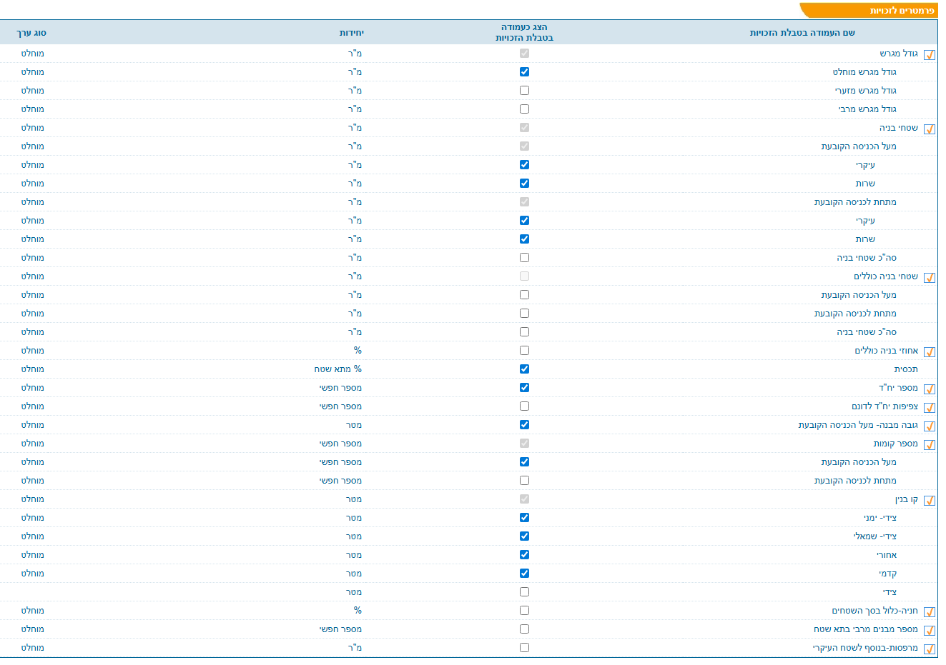
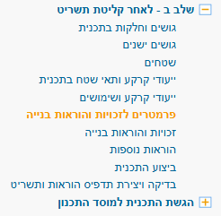
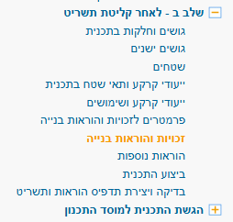
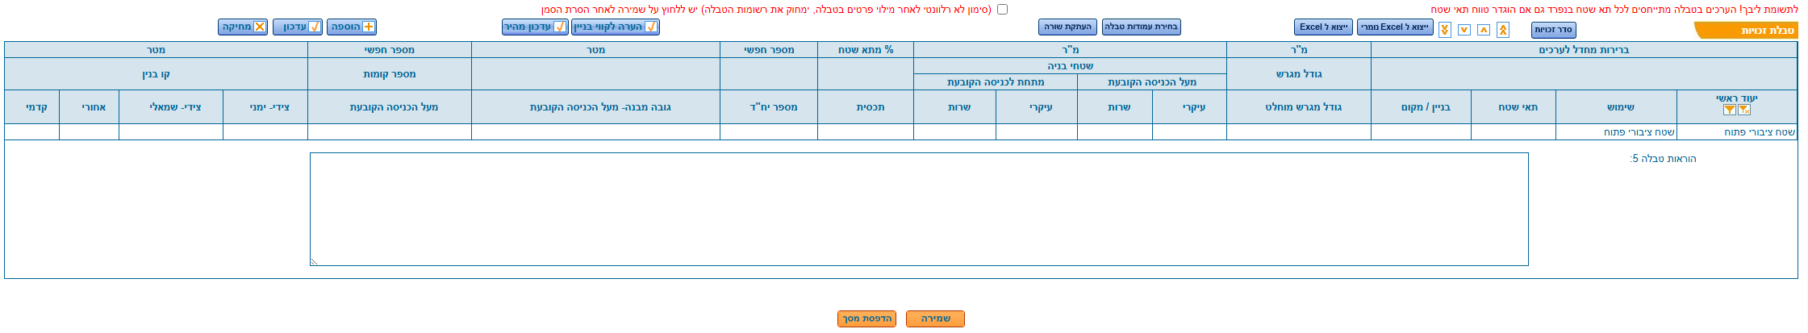
תהליך הגשת תכנית – נוהל מבא"ת (מבנה אחיד לתכניות) – מחוז יו"ש
השלמת הוראות התכנית: פרמטרים לזכויות בניה, זכויות בניה
פרמטרים לזכויות בניה והוראות
קביעת הפרמטרים לעמודות בטבלה לזכויות והוראות בניה
(חופף לפרק ה' בתקנון אחוד)
https://www.gov.il/he/pages/mavat_land_destinations?chapterIndex=5
פרמטרים לזכויות בניה
זכויות והוראות בניה
השלמת הפרטים הכמותיים לזכויות והוראות בניה לפי הפרמטרים שנבחרו עבור כל מגרש המופיע בתשריט
זכויות בניה

Slide 15
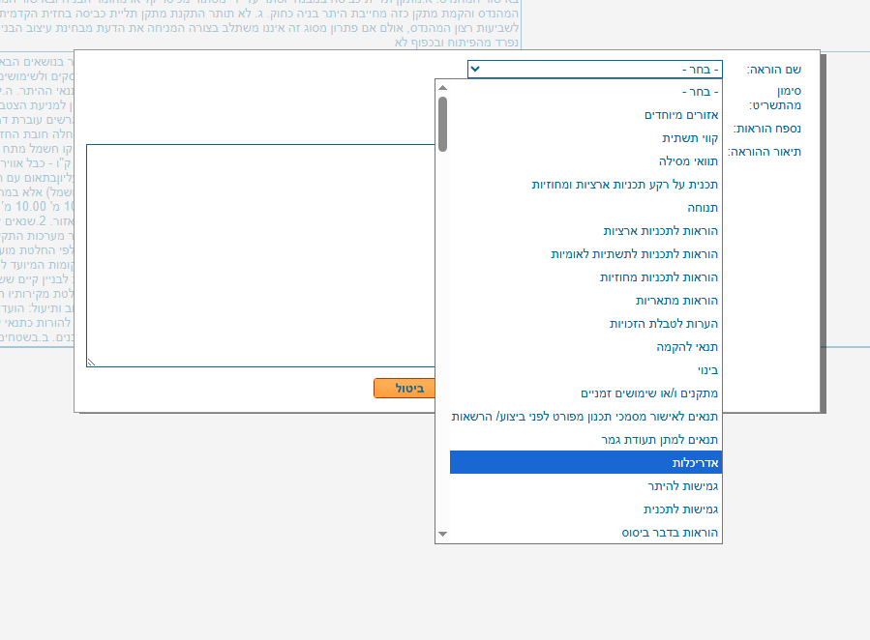
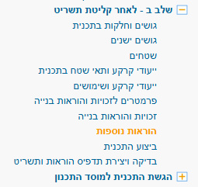
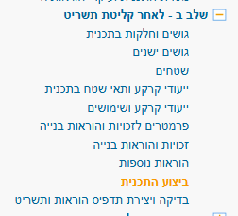
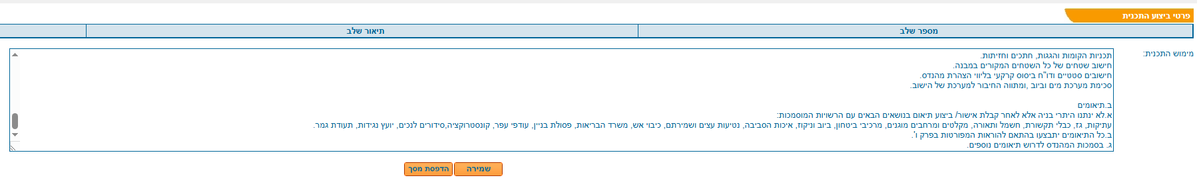
תהליך הגשת תכנית – נוהל מבא"ת (מבנה אחיד לתכניות) – מחוז יו"ש
השלמת הוראות התכנית: הוראות נוספות, הוראות לביצוע התכנית
הוראות נוספות וביצוע תכנית:
הוראות כלליות (פרק ו'), תנאים למתן היתר וביצוע (פרק ז').
מצ"ב קובץ עזר לתוכן הפרקים הנ"ל,
נא להשתמש בתוכן זה בלבד!!
ניתן לייצא את כותרות ייעודי הקרקע מהמערכת לקובץ וורד ולמלא לפי הקובץ עזר
הוראות נוספות
הוראות לביצוע

Slide 16
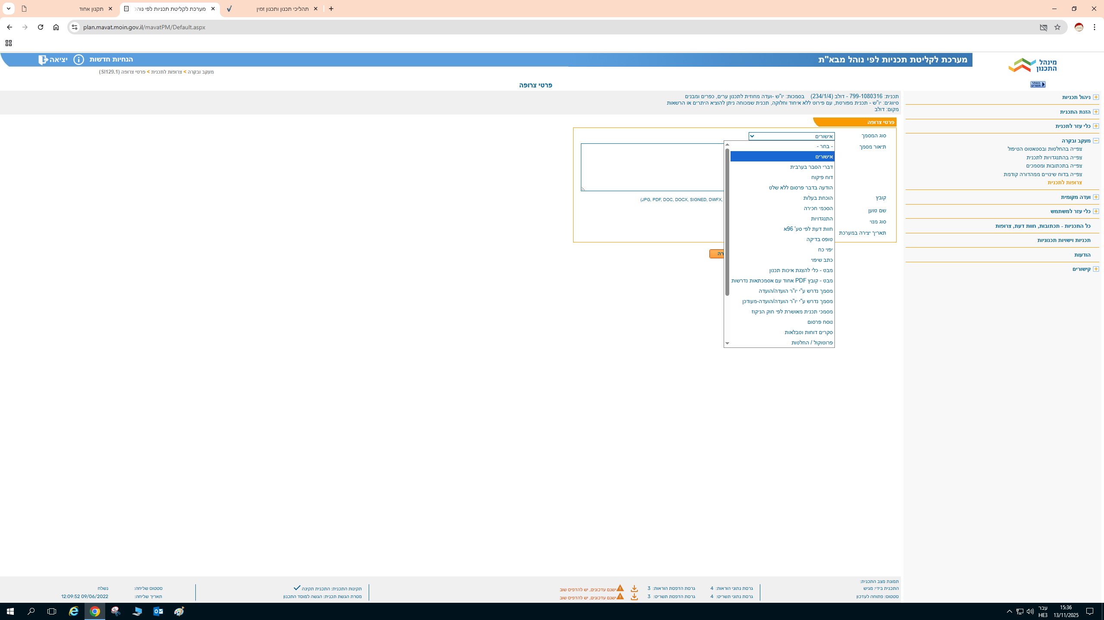
דגשים בהליך ההגשה – נוהל מבא"ת (מבנה אחיד לתכניות) – מחוז יו"ש
כל המסמכים הנלווים, חוו"ד יועצים ואישורי הקמ"טים לתוכנית יועלו כצרופות סרוקות בנוסף למסמכי התוכנית:
תנאי סף
אישורי קמ"טים, יצורפו, כל אישור יקרא בשם הקמ"ט המאשר ותאריך האישור.
חוו"ד יועצים, יצורפו, כל מסמך חוו"ד יקרא לפי נושאו ותאריך קבלת חוו"ד.
העלאת צרופות סרוקות:
1. בלשונית – מעקב ובקרה, צרופות לתכנית.
2. סוג המסמך: אישורים.
תנאי סף – תכתובות.
תיאור מסמך: אישור אפו' XXX _ 00/00/2025.
אישור אפו' – הוכחת בעלות,
תיאור מסמך: אישור אפו' XXX _ 00/00/2025.
אישור קמ"טים – אישורים,
תיאור מסמך: אישור קמ"ט XXX _ 00/00/2025.
חוו"ד יועצים – אישורים,
תיאור מסמך: חוו"ד יועץ XXX _ 00/00/2025.

Slide 17
דגשים בהליך ההגשה – נוהל מבא"ת (מבנה אחיד לתכניות) – מחוז יו"ש
כל המסמכים הנדרשים בתהליך התכנון יועלו כצרופות סרוקות:
מסמכי בעלות – בקרקע פרטית, רכישה ישראלית.
פרסום להפקדה בערבית: הוראות + תשריט + כתב שיפוי.
ריכוז פרסום הפקדה / תוקף: הצהרת מהנדס + ריכוז הוכחות פרסום.
חוו"ד וועדה מיוחדת להתנגדויות.
העלאת צרופות סרוקות:
1. בלשונית – מעקב ובקרה, צרופות לתכנית.
2. סוג המסמך:
מסמכי בעלות – הוכחת בעלות.
תיאור מסמך: מסמכי בעלות _ 00/00/2025.
פרסום מסמכי תכנית להפקדה בערבית:
כתב שיפוי חתום – כתב שיפוי
מסמכים מתורגמים הוראות + תשריט: דברי הסבר בערבית.
פרסום הפקדה / תוקף + הצהרת מהנדס – תצהירים,
תיאור מסמך: ריכוז הוכחות פרסום הפקדה / תוקףXXX _ 00/00/2025).
חוו"ד וועדה מיוחדת להתנגדויות:
תיאור מסמך: חוו"ד וועדה מיוחדת להתנגדויות XXX _ 00/00/2025).

Slide 18
נוהל מבא"ת - עזרים
תמיכה לרישום הזדהות ממשלתית: https://www.youtube.com/channel/UCEflHGPEj-M7jtQ0PdzUZkQ
סרטוני הדרכה נוהל מבא"ת – מנהל התכנון:
https://www.youtube.com/watch?v=CRA0Hm6E8Jk
https://www.youtube.com/channel/UC7hP4cpL1N9Zb_l4T4hRZeg/videos
דף בית נוהל מבא"ת:
https://www.gov.il/he/departments/topics/mavat/govil-landing-page
מספר טלפון תמיכה: 074-7697777

Slide 19
נוהל מבא"ת - עזרים
עריכת מדידה לתכנית בנוהל מבא"ת:
https://www.gov.il/he/pages/mavat_measurement
טבלת קידוד ייעודי קרקע :
https://www.gov.il/he/pages/utilities_mavat
גושים חלקות – יו"ש:
https://www.gov.il/he/departments/general/shomron-pilot

